Slide 1





Slide 2
Ключевые мероприятия
Зимний фестиваль «ГТО всей семьей»
Республиканский детский художественный фестиваль народного творчества
«Без бергэ» (школьный этап)
Конкурсы «Большие Семейные Игры»

Slide 3
Республиканский детский художественный фестиваль народного творчества
«Без бергә» (школьный этап)
Детский Фестиваль-конкурс народного творчества «Без бергә»
Выставка – Ярмарка декоративно-прикладных изделий «Сувениры России»
Фотоконкурс «Родные просторы»

Slide 4
Детский Фестиваль-конкурс
народного творчества «Без бергә»
Народный вокал
Народный ансамбль
Хореография
Инструментальный ансамбль
Художественное чтение
Театр мод (этнография, костюм)
Возрастные группы:
младшая группа: 8-12 лет
старшая группа: 13-15 лет
Специальная номинация: «Творческая семья»
Категории:
-общеобразовательные организации Республики Татарстан;
-образовательные организации дополнительного образования детей системы образования Республики Татарстан.
-специальные общеобразовательные школы, дети с ограниченными возможностями здоровья, социальные учреждения (детские дома, приюты, школы-интернаты и коррекционные школы) Республики Татарстан

Slide 5
Выставка – Ярмарка декоративно-прикладных изделий
«Сувениры России»
Декоративно-прикладное изделие (работы, изготовленные в традициях народной (ремесленной) культуры, выполненные из разнообразного материала (ткани, нити, кожи, дерева, бересты, глины, металла и пр.), отвечающие целям и задачам Выставки-ярмарки;
- Народная кукла;
Возрастные группы:
младшая группа: 8-12 лет
старшая группа: 13-15 лет
Специальная номинация «Семейная династия мастеров»
Категории:
-общеобразовательные организации Республики Татарстан;
-образовательные организации дополнительного образования детей системы образования Республики Татарстан
-специальные общеобразовательные школы, дети с ограниченными возможностями здоровья, социальные учреждения (детские дома, приюты, школы-интернаты и коррекционные школы) Республики Татарстан

Slide 6
Фотоконкурс «Родные просторы»
Цель конкурса:
Привлечение обучающихся Республики Татарстан к творческому самовыражению и выражению эстетической действительности посредством искусства фотографии.
Фотография
Участники:
-Дети 12-15 лет
-Родители обучающихся общеобразовательные организации Республики Татарстан и образовательных организации дополнительного образования детей системы образования Республики Татарстан
Категории:
- общеобразовательные организации Республики Татарстан;
- образовательные организации дополнительного образования детей системы образования Республики Татарстан.
- специальные общеобразовательные школы, дети с ограниченными возможностями здоровья, социальные учреждения (детских домов, приютов, школ-интернатов и коррекционных школ) Республики Татарстан

Slide 7
Этапы Республиканского детского художественного
фестиваля народного творчества «Без бергә»
1 этап (школьный) – с 1 февраля по 10 марта 2018 г
2 этап (муниципальный) – с 19 марта по 26 марта 2018 г
3 этап (зональный) – с 2 апреля -19 апреля 2018 г
4 этап (республиканский) – с 25 апреля по 27 апреля 2018 г
5 этап (гала - концерт) – 19 мая 2018 г

Slide 8

Зональные этапы Республиканского детского
художественного фестиваля народного творчества «Без бергә»
29-30 марта 2018 г. - г. Казань
2 апреля 2018 г. - пгт. Алексеевское
3 апреля 2018 г. - с. Новошешминск
4 апреля 2018 г. - г. Бугульма
5 апреля 2018 г. - с. Муслюмово
6 апреля 2018 г. - г. Набережные Челны
16 апреля 2018 г . -пгт. Богатые Сабы
17 апреля 2018 г. - пгт. Апастово
25-27 апреля 2018 г. – Республиканский финал (г.Казань)

Slide 9


Большие семейные игры – «ГТО всей семьей»
в рамках зимнего Фестиваля ФВСК ГТО
среди всех категорий населения
Цели:
- вовлечение всех слоев в систематические занятия физической культурой и спортом
- укрепление традиций совместного участия в физкультурно-оздоровительных мероприятиях детей и их родителей
распространение лучших практик организации семейного досуга средствами физической культурой и спортом
Задачи:
- формирование устойчивой мотивации ведения ЗОЖ среди различных возрастных групп
- выявление и поощрение социально активных семей
- популяризация комплекса ГТО среди всех категорий населения
- повышение уровня физической подготовленности населения
- пропаганда здорового образа жизни
- поощрение граждан, показавших лучшие результаты по выполнению нормативов испытаний (тестов) комплекса ГТО

Slide 10


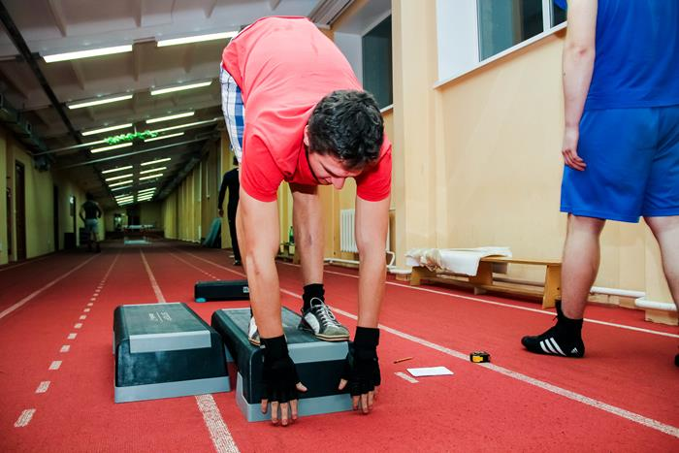
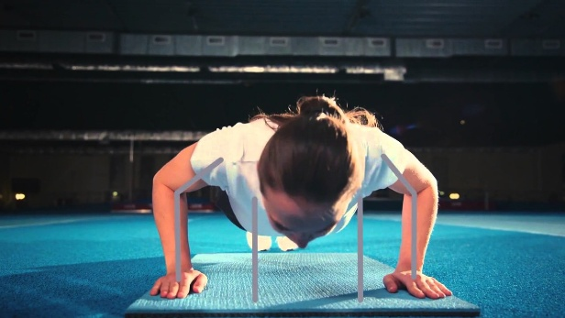
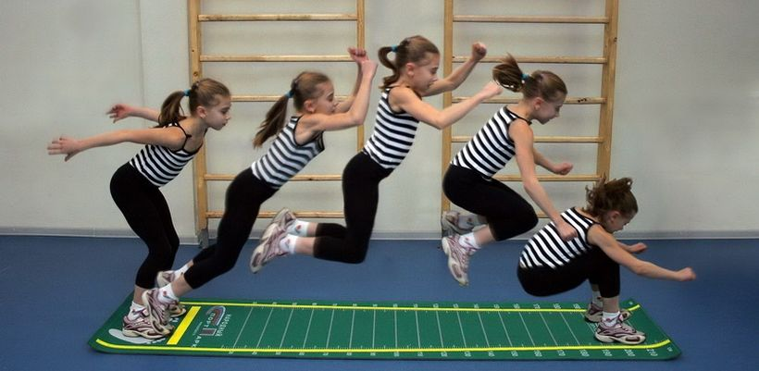
Место и сроки проведения Больших семейных
игр – «ГТО всей семьей»
1 этап (школьный) – январь-февраль 2018 года (в образовательных организациях)
2 этап (муниципальный) – 3-4 марта, 10-11 марта 2018 года (в муниципальных образованиях, на муниципальных Центрах тестирования ГТО)
3 этап (республиканский) – с 31 марта по 02 апреля 2018 года (г. Н.Челны)

Slide 11


Участники и программа I и II этапов Больших семейных
игр – «ГТО всей семьей»
Участники: мама, папа, 2-ое детей (c III по VIII ст. - 4 чел. с каждой ступени)
№ | Виды программы (в соответствии со ступенями)
1 | Плавание 50 м (мин,с)
2 | Наклон вперед из положения стоя на гимнастической скамье
3 | Стрельба из пневматической винтовки либо электронного оружия 10 м (очки)
4 | Поднимание туловища из положения лежа на спине (кол-во раз)
5 | Прыжок в дину с места толчком двумя ногами (см)
6 | Подтягивание из виса на высокой перекладине (кол-во раз), сгибание и разгибание рук в упоре лежа на полу (кол-во раз)
7 | Бег на 2 000 м., 3 000 м (мин, с)

Slide 12



Подведений итогов школьного этапа Больших семейных Игр – «ГТО всей семьей» 18 марта 2018 года
1 блок – 9.00
2 блок – 11.00
3 блок – 12. 00
4 блок – 13.00
5 блок – 14.00
6-7 блок– 18.00
на территории школы

Slide 13
СПАСИБО ЗА ВНИМАНИЕ!

